Slide 1
자재군별 소싱 전략 및
공급업체 관계 관리
Session 2: Sourcing Strategy & SRM
Kraljic Matrix Framework | 2025

Slide 2
학습 목표
자재군별 차별화된 소싱 전략으로 공급 리스크를 관리하고 최적의 가치를 창출합니다.
1
자재군별 차별화된 소싱 전략 수립 역량 획득
2
SRM(Supplier Relationship Management) 접근법 이해
3
자재군별 계약 전략과 협상 포인트 파악
4
공급업체 성과 평가 체계 구축 방법 습득

Slide 3
들어가며: 소싱(Sourcing)이란?
단순 공급업체 선정을 넘어, 공급 리스크 관리와 최적 가치 창출을 위한 전략적 활동입니다.
소싱의 정의
공급 리스크를 관리하고 최적의 가치를 창출하기 위한 전략적 활동
• 공급업체 선정
• 계약 협상
• 관계 관리
• 성과 평가
1회차 복습
Kraljic Matrix로 자재를 4개 그룹으로 분류했습니다.
이번 회차에서는 각 자재군별 구체적인 소싱 전략을 학습합니다.

Slide 4
목차 (Table of Contents)
8개 장으로 구성된 자재군별 소싱 전략과 SRM 체계를 학습합니다.
1장
1장 소싱 그룹 전략 개요
2장
2장 병목자재 소싱 전략
3장
3장 레버리지자재 소싱 전략
4장
4장 전략자재 소싱 전략
5장
5장 일상자재 소싱 전략
6장
6장 공급업체 관계 관리 (SRM)
7장
7장 Toyota 실전 사례
8장
8장 마무리 및 Q&A

Slide 5
들어가며
**소싱(Sourcing)이란?**
단순히 공급업체를 선정하는 것을 넘어, **공급 리스크를 관리**하고 **최적의 가치를 창출**하기 위한 전략적 활동입니다.
내용을 참조하세요.

Slide 6
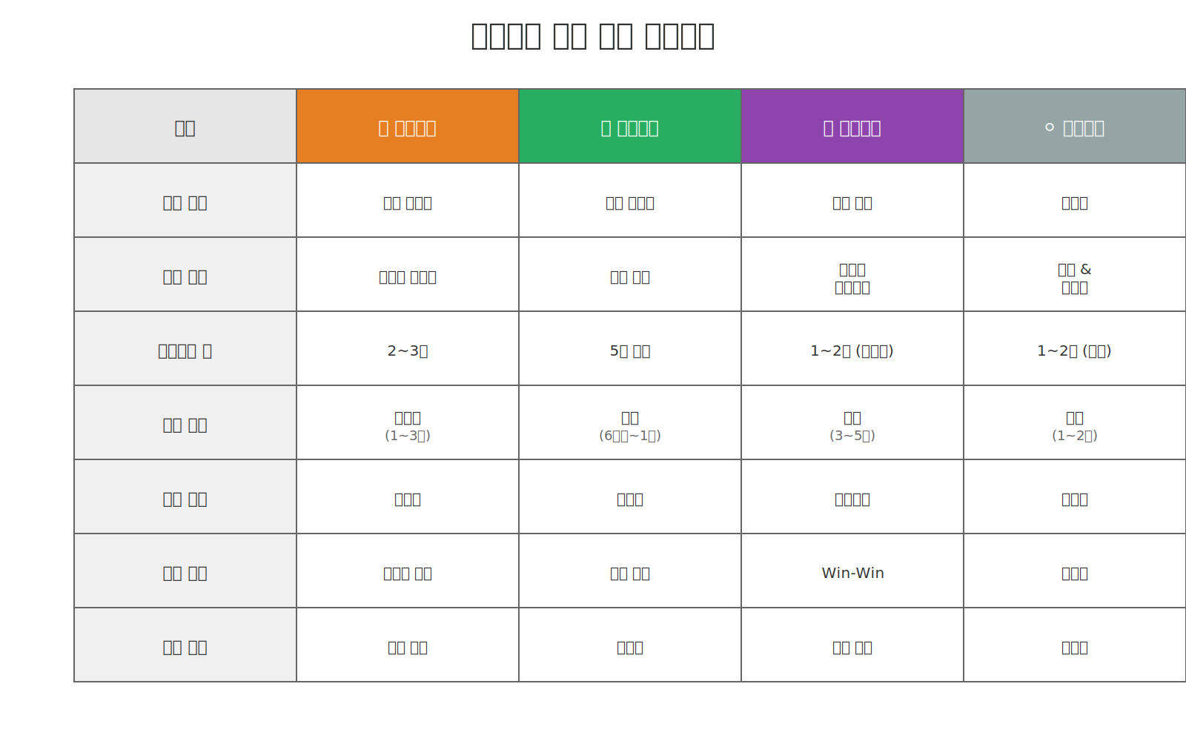
1. 소싱 그룹(Sourcing Group) 전략 개요
핵심 내용을 학습합니다.
내용을 참조하세요.

Slide 7
1.1 소싱 그룹이란?
**소싱 그룹의 목적**
- 비슷한 특성의 자재를 묶어 **구매력 향상**
- 일관된 전략 적용으로 **효율성 증대**
- 전문화된 관리로 **리스크 감소**
- 공급업체와의 **
비슷한 특성의 자재를 묶어 **구매력 향상**
일관된 전략 적용으로 **효율성 증대**
전문화된 관리로 **리스크 감소**
공급업체와의 **체계적 관계 구축**

Slide 8
1.2 자재군별 소싱 전략 매트릭스
⚠️
**주의**: 이 매트릭스는 일반적인 가이드라인이며, 산업과 기업의 특성에 따라 유연하게 조정해야 합니다.
내용을 참조하세요.

Slide 9
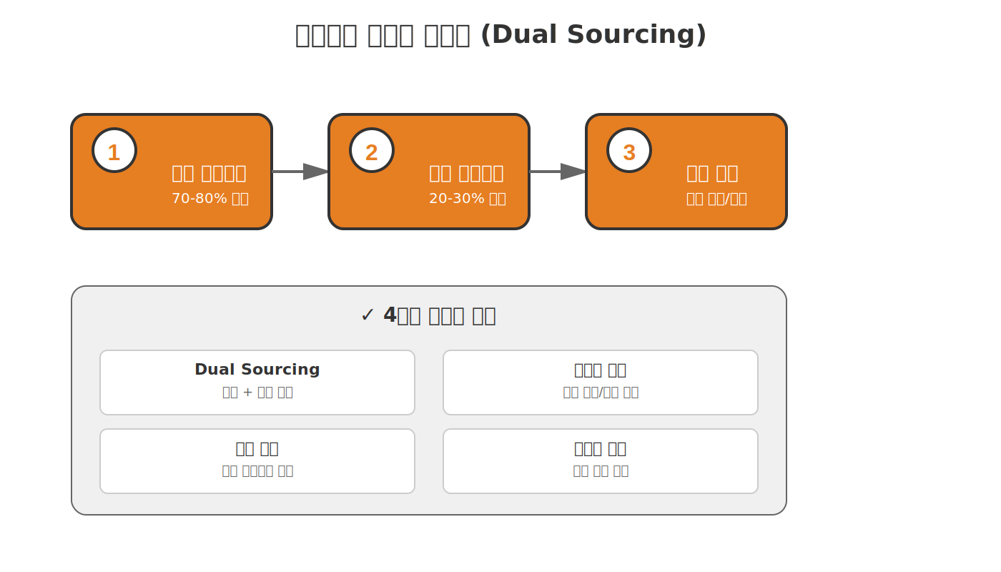
2. 병목자재 소싱 전략
핵심 내용을 학습합니다.
내용을 참조하세요.

Slide 10
2.1 핵심 전략: 공급 안정성 확보
**병목자재의 가장 큰 문제**
**공급 불안정**입니다. 따라서 소싱 전략의 최우선 목표는 **'언제든지 공급받을 수 있도록'** 하는 것입니다.
내용을 참조하세요.

Slide 11
2.1.1 전략 1: 공급선 다변화(Multi-Sourcing)
**Dual Sourcing**
- **메인 공급업체** + 백업 공급업체 체계 구축
- **지역적 분산**: 다른 지역/국가의 공급업체 확보
- **기술 이전**: 신규 공급업체
내용을 참조하세요.

Slide 12
2.1.2 전략 2: 공급업체 관계 강화
**관계 강화 방안**
- **정기 소통 회의**: 분기별 QBR(Quarterly Business Review)
- **기술 지원**: 품질 개선, 공정 효율화 지원
- **장기
내용을 참조하세요.

Slide 13
2.2 병목자재 계약 전략
**계약 유형**
Long-term Agreement (LTA) 또는 Framework Agreement
내용을 참조하세요.

Slide 14
3. 레버리지자재 소싱 전략
핵심 내용을 학습합니다.
내용을 참조하세요.

Slide 15
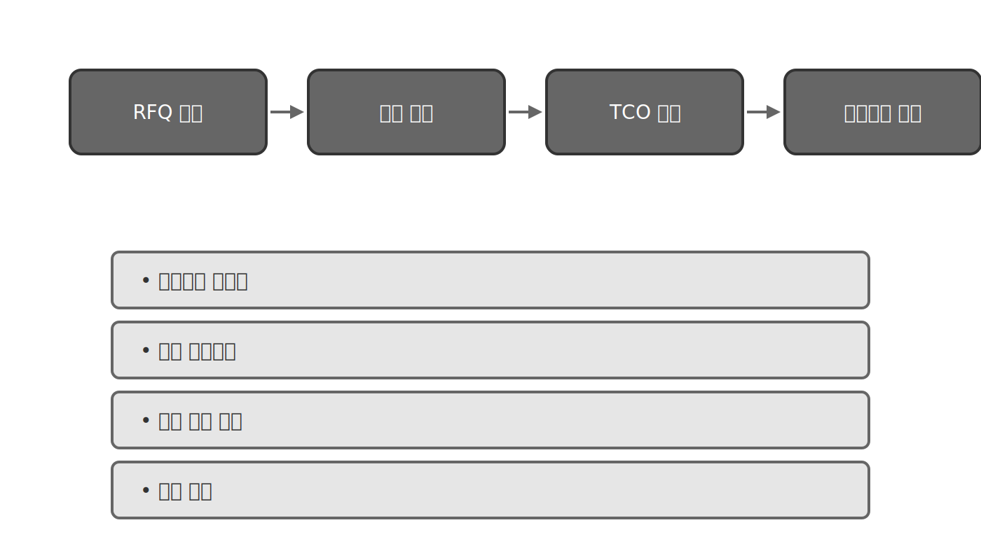
3.1 핵심 전략: 경쟁 촉진 및 통합 구매
레버리지자재는 **공급시장이 경쟁적**이므로, 공급업체 간 경쟁을 유도하여 **최적의 가격과 조건**을 확보하는 것이 핵심입니다.
내용을 참조하세요.

Slide 16
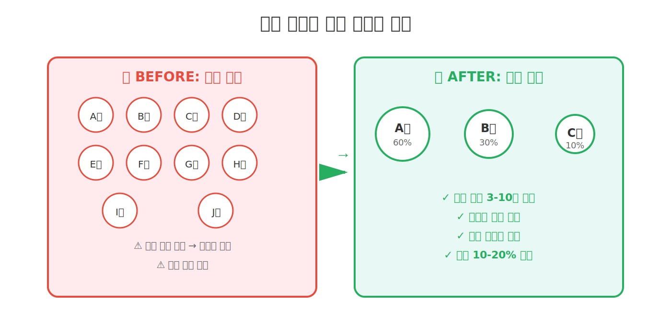
3.1.1 전략 1: 경쟁 입찰(Competitive Bidding)
**실행 방안**
- **RFQ**: 표준화된 견적 요청서 발송
- **역경매**: 온라인 가격 경쟁 입찰
- **분할 발주**: 여러 공급업체에 물량 분산 (60/30/10)
-
내용을 참조하세요.

Slide 17
3.1.2 전략 2: 대량구매 + TCO 기반 공급업체 선정
**1단계: 대량구매를 통한 단가 절감**
- **물량 통합**: 사업장별 분산 구매 → 본사 통합 구매
- **공급업체 통합**: 10개 → 3~5개로 축소하여 개별 물량 증대
내용을 참조하세요.

Slide 18
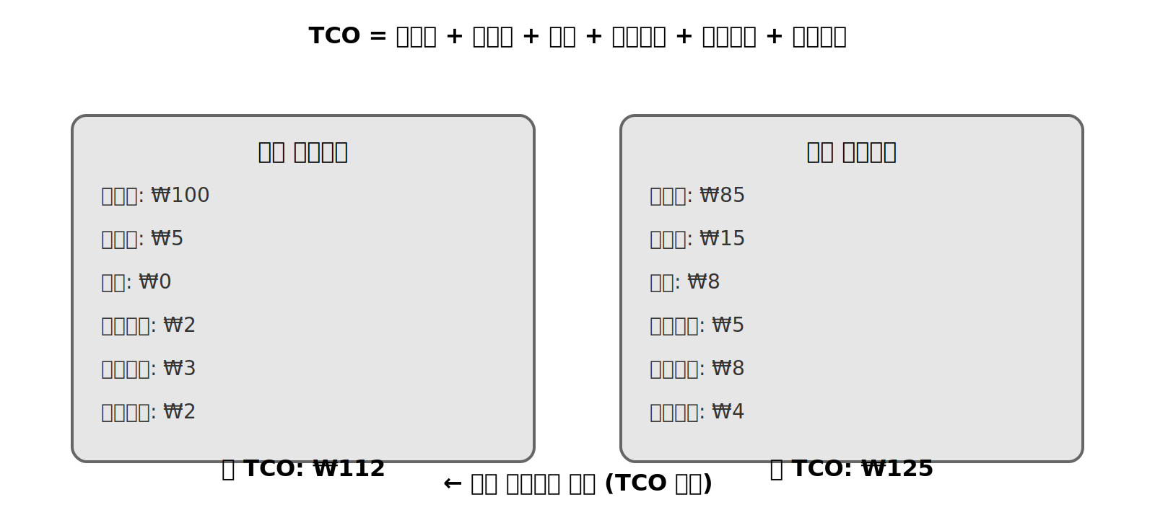
3.2 레버리지자재 계약 전략
**계약 유형**
단기 계약 (6개월~1년) + 정기 갱신
내용을 참조하세요.

Slide 19
4. 전략자재 소싱 전략
핵심 내용을 학습합니다.
내용을 참조하세요.

Slide 20
4.1 핵심 전략: 전략적 파트너십 구축
전략자재는 **공급 리스크도 높고 구매 임팩트도 크기** 때문에, 공급업체와 장기적인 **전략적 파트너십**을 구축하는 것이 핵심입니다.
내용을 참조하세요.

Slide 21
4.1.1 전략 1: 장기 파트너십 계약
**파트너십 계약 특징**
- **계약 기간**: 3~5년 장기 계약
- **목표 공유**: 공동 목표 설정 (원가 절감, 품질 향상, 기술 혁신)
- **이익 공유**: 비용 절
내용을 참조하세요.

Slide 22
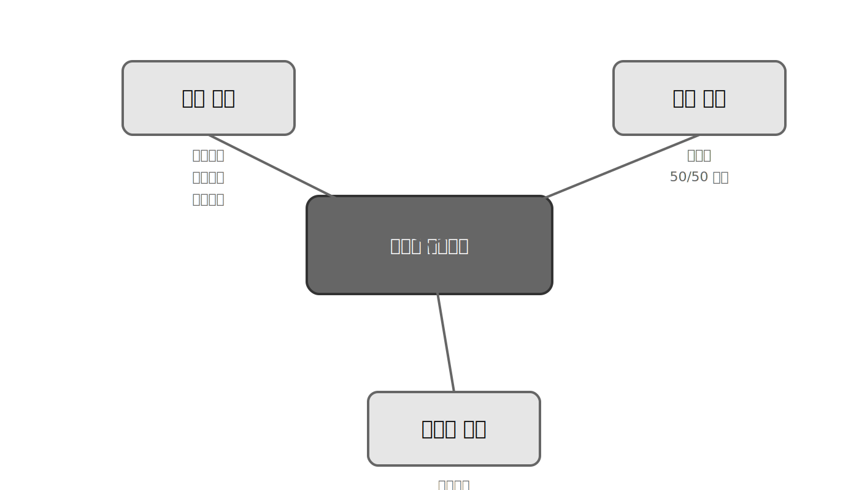
4.1.2 전략 2: 공동 개발 프로젝트
**공동 개발 영역**
- **제품 공동 개발**: 신소재, 신기술 적용 부품
- **공정 혁신**: 생산성 향상, 원가 절감 프로젝트
- **품질 개선**: 불량률 감소, 신뢰성
내용을 참조하세요.

Slide 23
4.2 전략자재 계약 전략
**계약 유형**: Strategic Partnership Agreement
**협상 포인트**
- **가격**: 공정한 마진 보장 + 장기적 원가 절감 목표
- **물량**: 장
내용을 참조하세요.

Slide 24
5. 일상자재 소싱 전략
핵심 내용을 학습합니다.
내용을 참조하세요.

Slide 25
5.1 핵심 전략: 효율화 및 자동화
일상자재는 개별 금액은 작지만 전체 물량은 상당합니다. **관리 비용을 최소화**하면서 효율적으로 운영하는 것이 핵심입니다.
내용을 참조하세요.

Slide 26
5.1.1 전략 1: 공급업체 통합
**원스톱 쇼핑**
- 모든 MRO 품목을 1~2개 공급업체에서 구매
- 카테고리 통합: 비슷한 품목군 통합 구매
- 글로벌 계약: 본사 일괄 계약, 각 사업장은 Call-off
모든 MRO 품목을 1~2개 공급업체에서 구매
카테고리 통합: 비슷한 품목군 통합 구매
글로벌 계약: 본사 일괄 계약, 각 사업장은 Call-off

Slide 27
5.1.2 전략 2: Blanket PO 및 VMI
**운영 방식**
- **Blanket PO**: 연간 총량 계약, 필요시 Release Order
- **VMI**: 공급업체가 재고 모니터링 및 자동 보충
- **Consign
내용을 참조하세요.

Slide 28
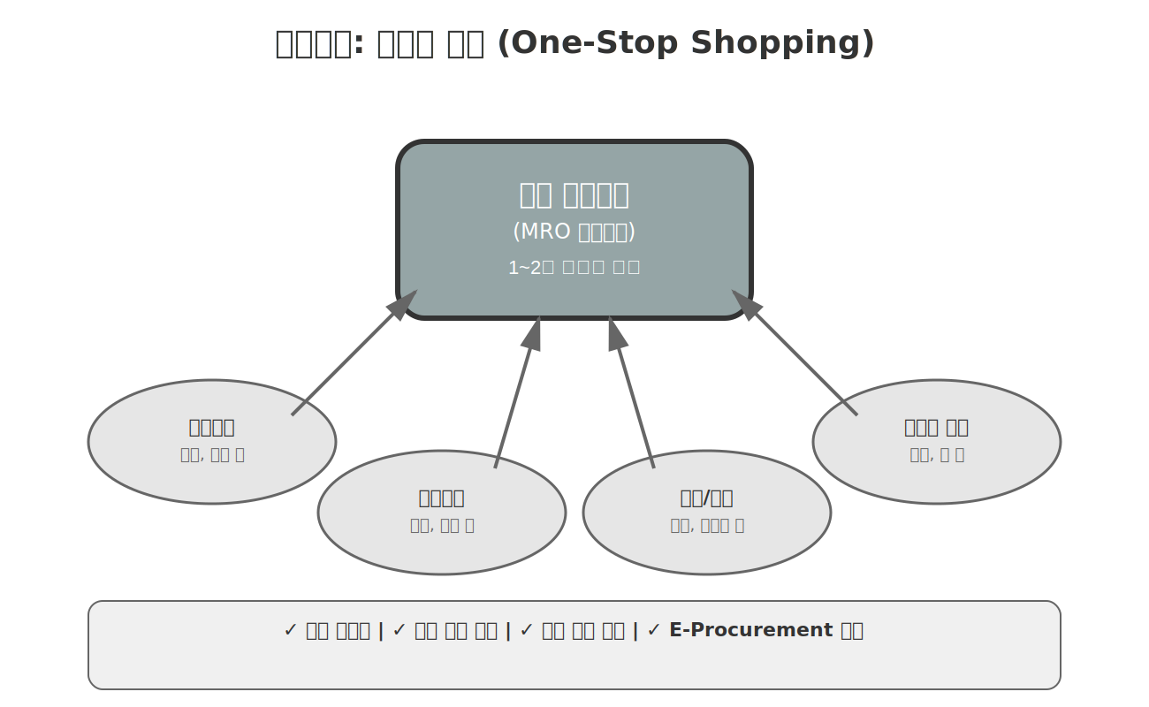
5.2 일상자재 계약 전략
**계약 유형**
Blanket Purchase Agreement (BPA)
내용을 참조하세요.

Slide 29
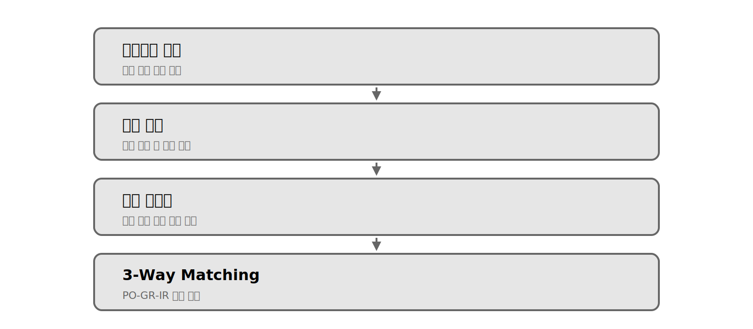
6. 공급업체 관계 관리(SRM)
핵심 내용을 학습합니다.
내용을 참조하세요.

Slide 30
6.1 SRM의 개념과 중요성
**SRM(Supplier Relationship Management)**
공급업체와의 관계를 체계적으로 관리하여 **상호 가치를 극대화**하는 경영 전략입니다.
**SRM의 필요
공급업체 성과가 우리 회사 경쟁력에 직결
장기적 관계가 단기적 가격보다 중요
협력적 관계로 혁신과 문제 해결 능력 향상
리스크 관리와 지속가능성 확보

Slide 31
6.2 자재군별 공급업체 관계 유형
핵심 내용을 학습합니다.
내용을 참조하세요.

Slide 32
6.3 공급업체 성과 평가 체계
핵심 내용을 학습합니다.
내용을 참조하세요.

Slide 33
6.3.1 Supplier Scorecard 구성
**평가 영역 및 가중치 (예시)**
**1. 품질 (30%)**
- 불량률 (PPM)
- 검사 통과율
- 클레임 발생 건수
**2. 납기 (30%)**
- 납기 준수율 (OTD)
불량률 (PPM)
검사 통과율
클레임 발생 건수
납기 준수율 (OTD)
리드타임 안정성

Slide 34
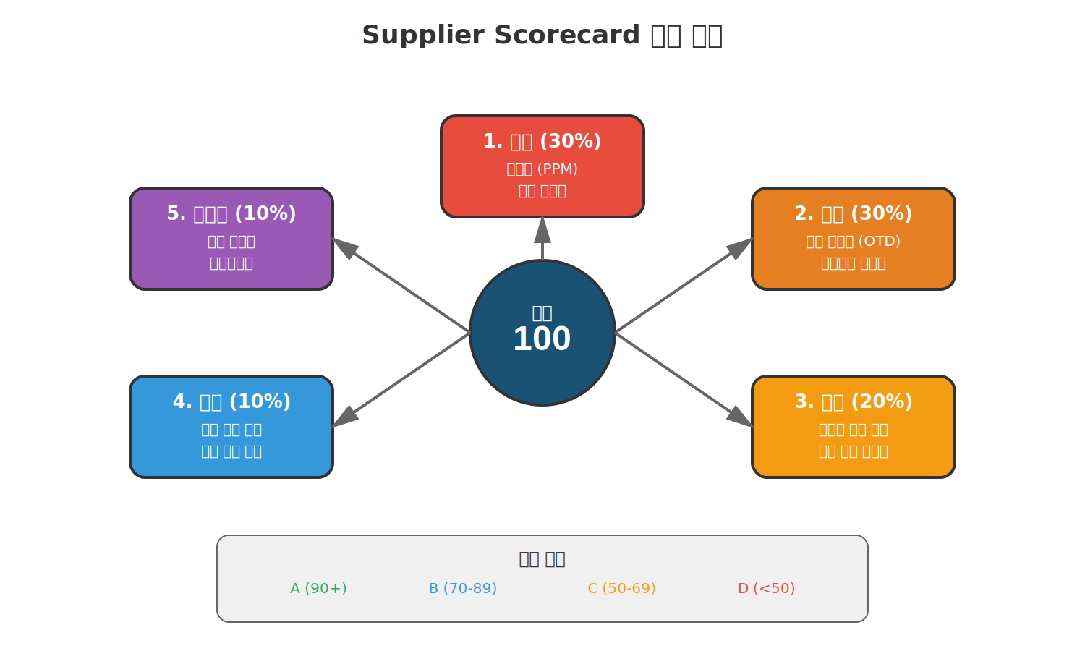
6.3.2 등급 분류 및 조치
**실무 TIP**
Scorecard는 공급업체에게도 공유하여 **투명성을 확보**하고, **개선 기회**를 제공하는 것이 중요합니다. '평가 후 통보 없음'은 공급업체 불신을 초
내용을 참조하세요.

Slide 35
7. 마무리
핵심 내용을 학습합니다.
내용을 참조하세요.

Slide 36
7.1 핵심 요약
**1. 소싱 전략**: 자재군별 차별화된 접근 필수
- **병목**: 공급 안정성 확보
- **레버리지**: 경쟁 촉진 및 원가 절감
- **전략**: 파트너십 구축
- **일상
내용을 참조하세요.

Slide 37
7.2 다음 회차 예고
➡️
**3회차: ABC-XYZ 재고 분류와 운영 전략**
- ABC 분석: 금액 기준 우선순위화 방법
- XYZ 분석: 수요 변동성 기반 분류
- ABC-XYZ 매트릭스: 9가지
ABC 분석: 금액 기준 우선순위화 방법
XYZ 분석: 수요 변동성 기반 분류
ABC-XYZ 매트릭스: 9가지 조합별 특성
자재군별 적용 방법: Kraljic과 ABC-XYZ의 통합 활용

Slide 38
8. 실전 사례 연구
핵심 내용을 학습합니다.
내용을 참조하세요.

Slide 39
8.1 Toyota의 공급업체 관계 관리(SRM) 베스트 프랙티스
**✅ 검증된 실제 사례**
내용을 참조하세요.

Slide 40
8.1.1 배경
- Toyota는 전 세계 자동차 업계에서 공급업체들이 **가장 협력하고 싶어하는 OEM 1위**
- 1950년대부터 "Toyota Way" 철학을 바탕으로 공급업체와의 장기 파트
Toyota는 전 세계 자동차 업계에서 공급업체들이 **가장 협력하고 싶어하는 OEM 1위**
1950년대부터 "Toyota Way" 철학을 바탕으로 공급업체와의 장기 파트너십 구축
단순한 거래 관계가 아닌 **"운명 공동체"**로서 공급업체를 대우

Slide 41
8.1.2 핵심 전략
**1. 상호 신뢰 기반 장기 파트너십**
- **장기 계약**: 수십 년간 거래하는 공급업체 다수
- **공개적 소통**: 자유로운 의견 제시 환경
- **투명한 정보 공유**:
내용을 참조하세요.

Slide 42
8.1.3 성과
핵심 내용을 학습합니다.
내용을 참조하세요.

Slide 43
8.1.4 자재군별 적용
- **병목자재**: 소수 공급업체와 장기 계약 + 기술 지원
- **레버리지자재**: 기존 공급업체 협력을 통한 원가 절감
- **전략자재**: 핵심 공급업체와 경영진 레벨 정기
내용을 참조하세요.

Slide 44
8.1.5 교훈
**Win-Win 파트너십이 장기적 경쟁력을 만든다**
Toyota의 사례는 "단기 원가 절감"보다 "장기 파트너십"이 더 큰 가치를 창출함을 보여줍니다. 공급업체를 경쟁 상대가
[Ineak.com](http://Ineak.com) (2023), "Toyota's Supplier Relationship Management: Building Long-Term Partnerships"
Boston Consulting Group (2007), "Getting to Win-Win: How Toyota Creates and Sustains Best-Practice Supplier Relationships"
INFORMS (2017), "The Role of Ambidexterity in Managing Buyer-Supplier Relationships: The Toyota Case"

Slide 45
9. Q&A 세션
핵심 내용을 학습합니다.
내용을 참조하세요.

Slide 46
9.1 소싱 전략 관련
**A**: 3단계 접근을 추천합니다.
1. **신뢰 구축**: 약속 이행, 투명한 소통, 공정한 대우
2. **정보 공유**: 6~12개월 수요 예측 및 장기 계획 공유
3. *
경쟁 입찰도 "최저가"가 아닌 "TCO 기반 종합 평가"

Slide 47
9.2 실행 관련
**A**: 간소화된 버전으로 시작하세요.
- **필수 항목만**: 품질 (불량률), 납기 (준수율), 가격 (시장 대비)
- **분기별 평가**: 월별이 부담스러우면 분기별로
-
내용을 참조하세요.

Slide 48
슬라이드 48
추가 내용

